Slide 1
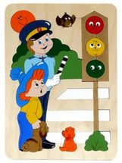
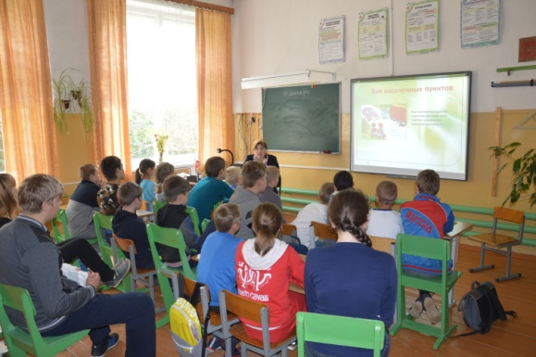
Беседа «Подросток и улица»
Министерство образования Тверской области
МОУ«ЗадорскаяООШ Сонковского района Тверской области»
Дата проведения: 12.09..2017г.
Количество участников: 3 учителя, учащихся-24. с 1по 9 классы .
Мероприятие провела:
Благушина Л.Б.
Цель: выработка совместных правил ПДД
с учащимися для профилактики дорожно-транспортного травматизма
О мероприятии: Обсуждались вопросы правильного поведения учащихся на дороге в роле: пешеходов, пассажиров , водителей велосипедов и скутеров.

